Slide 1
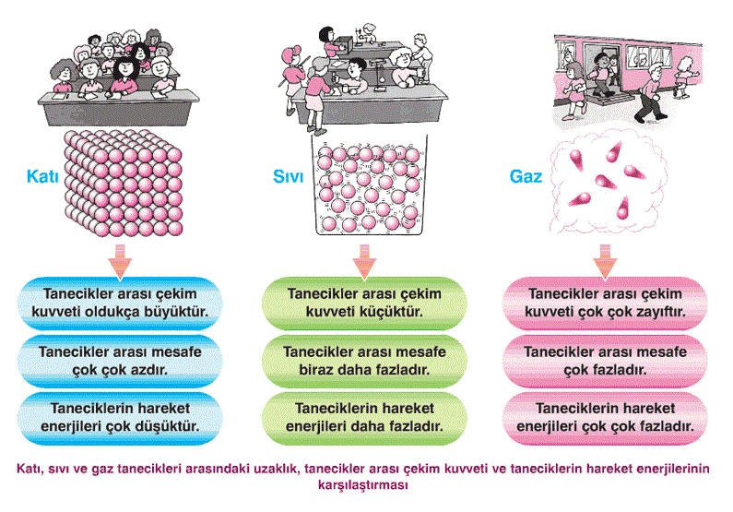
MADDENİN HALLERİ
Maddenin taneciklerini öğrenci durumları gibi düşünebilirsiniz.
Sınıfta
Teneffüste
Evlere giderken

Slide 2
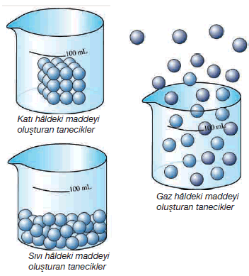
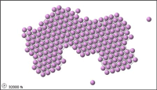

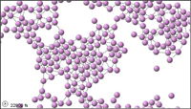
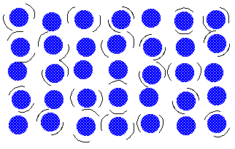

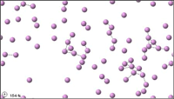
KATI
Madde ısı alır.
Madde ısı alır.
ISI ENERJİSİ MADDELERİN HAL DURUMUNU DEĞİŞTİREBİLİR.
SIVI
GAZ

Slide 3
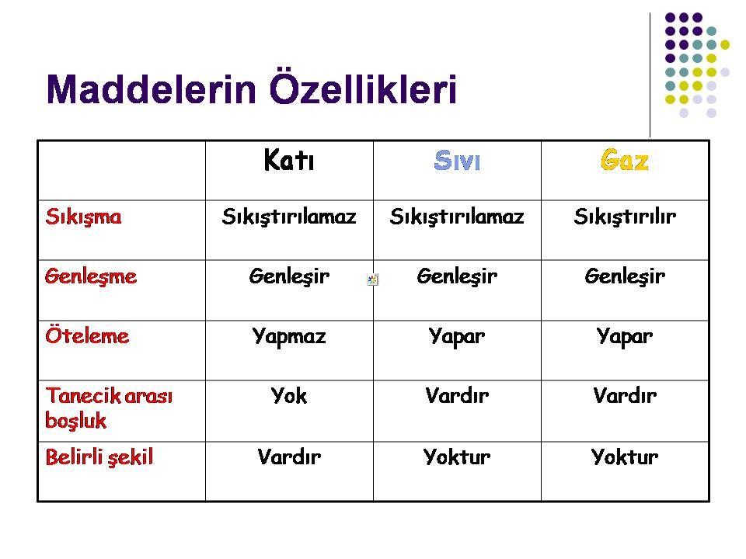
TÜM MADDELER TANECİKLERDEN OLUŞURLAR.
KATI
SIVI
GAZ

Slide 4
Hal değişimi; Maddenin sıcaklığı değişmeden moleküller arası potansiyel enerjisinde (PE) ısı alarak ya da ısı vererek oluşan değişimlere Hal Değişimi denir. Hal değişimleri fiziksel değişimlerdir.
Maddelerin içinde bulunduğu sıcaklığa göre, katı, sıvı ve gaz halinde bulundukları biliniyor.
Maddeler ısı alarak ya da ısı vererek bir halden diğer bir hale geçiş yapabilirler.
Saf maddelerin hal değişimi sırasında, sıcaklığı değişmez, sabit kalır.
NOT: (Madde Karışım ve Çözelti halinde ise hal değİşİmİ sırasında da sıcaklık değişir.)

Slide 5
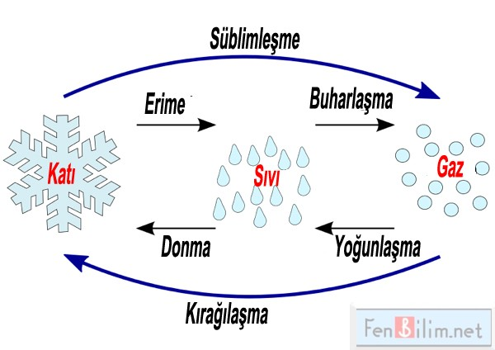
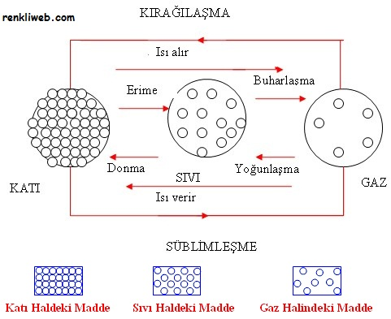
Hal Değişimleri

Slide 6
Hal değiştirme ısısı (L) : 1 gram saf maddeyi bir halden başka bir hale geçirmek için ona verilmesi veya ondan alınması gereken ısıdır.
“L” harfiyle gösterilir.
Eğer madde eriyorsa erime ısısı(L_{e}), Donuyorsa (Ld), buharlaşıyorsa buharlaşma ısısı(L_{b}) adını alır.
Birimi J/g ve cal/g dır.
Saf maddeler için ayırt edici bir özelliktir.
Not: Hal değiştirme ısıları, erime, donma, kaynama, yoğunlaşma sıcaklıkları ve öz ısı maddenin ayırt edici özelliklerindendir.

Slide 7
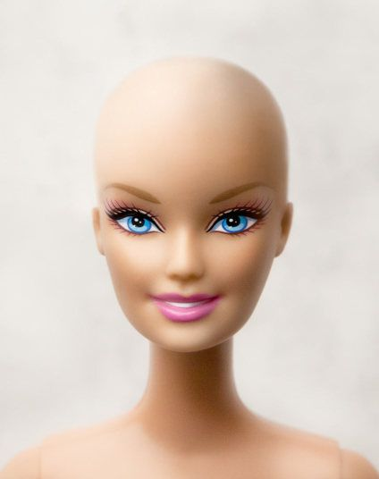
HAL DEĞİŞTİRMEDE ISININ HESAPLANMASI
Bir HAL değişiminde alınan ya da verilen ısı miktarı;
Q= m.L formülü ile hesaplanır.
Unutmamanız için
Kel Emel
Hal değiştirme ısısı
(J/g veya cal/g )
Isı miktarı
(cal veya joule)
kütle(gr)
****Hal değişimi için maddenin «hal değişimi sıcaklığında» bulunması gerekir.

Slide 8
Örnek:
Erime sıcaklığındaki 100 g buzu tamamen su yapmak için gerekli ısı miktarını bulalım. (Le= 80 cal/g)
Q=m.Le den Q=100g.80 cal/g Q= 8000cal(8 kcal) ısı alması gerekir.
Örnek:
Donma sıcaklığındaki 200 gr su tamamen donarsa çevreye ne kadar ısı verir.(Ld=80 cal/g)
Q=m.Ld den Q=200g.80 cal/g
Q= 16000cal(16 kcal) çevreye ısı verir.

Slide 9
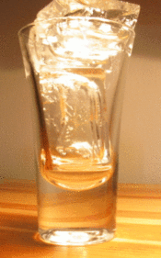
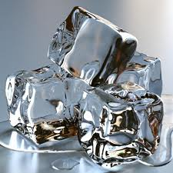

Erime: Bir maddenin çevreden ısı alarak katı halden sıvı hale geçmesine erime denir.
Erime sırasında ÇEVRE SOĞUR.
Saf maddelerde erime bitene kadar sıcaklık değişmez, sabit kalır.
Erimenin meydana geldiği sıcaklığa erime sıcaklığı denir. Her saf maddenin erime sıcaklığı farklıdır.
Buz 0ºC erir Demirin erime sıcaklığı 1540ºC dir.

Slide 10
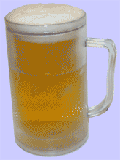
Donma: Bir maddenin çevreye ısı vererek sıvı halden katı hale geçmesine donma denir.
Donma sırasında ÇEVRE ISINIR
Donma bitene kadar sıcaklık değişmez, sabit kalır.
Erime sıcaklığındaki maddeden ısı alınırsa madde donar.(Erime ve Donma birbirinin tersidir.)
Kar yağarken havanın yumuşaması,
Soğuk havalarda donma olayını önlemek için seralara açık kaplarda su konulması.
Seraların dışının ıslatılması,
su donarken çevrenin ısınmasına örnektir.
Saf maddelerde;
Erime sıcaklığı = Donma sıcaklığı
Erime ısısı = Donma ısısı dır.
Örnek : Su 0 ºC de donar, Buz 0 ºC de erir

Slide 11
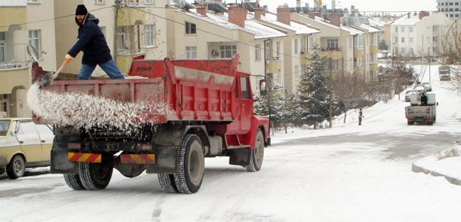
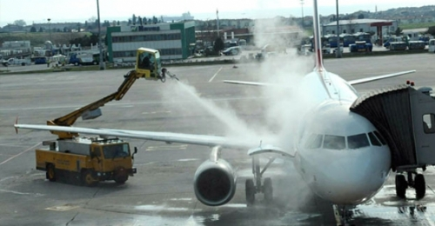
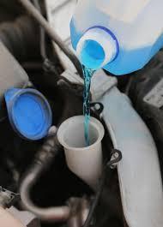
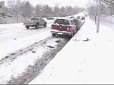
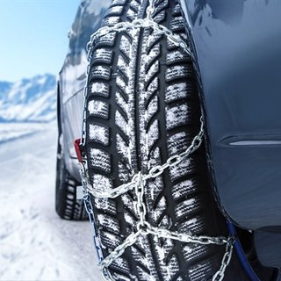
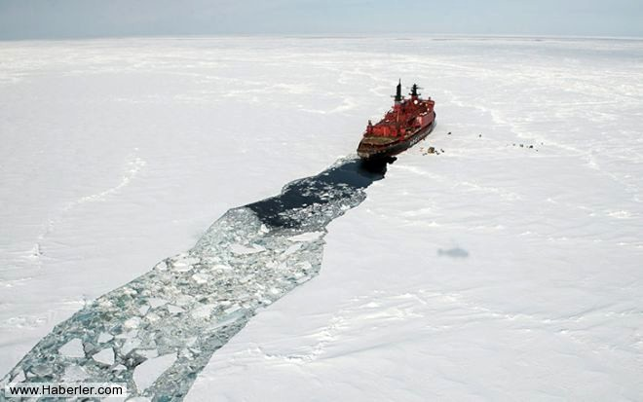
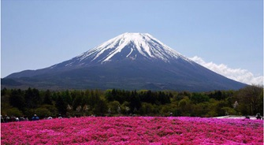
Erime ve Donmaya etki eden etkenler
Yabancı Madde:
Maddeye; saflığını değiştiren yabancı madde eklenince Erime sıcaklığı düşer.
Kolay erime–Daha düşük sıcaklıkta donma oluşur. Donma zorlaşır.
Kışın karlı yollara TUZ dökmek.
Arabalara suyuna ANTİFİRİZ eklemek.
Uçakları ve pistleri ALKOL ile yıkamak
Yabancı maddelerin donmayı zorlaştırmasına örneklerdir.
Basınç: Yüksek basınç(ezme) Erimeyi kolaylaştırır donmayı zorlaştırır.
Hava Basıncı az kar zor erir.

Slide 12
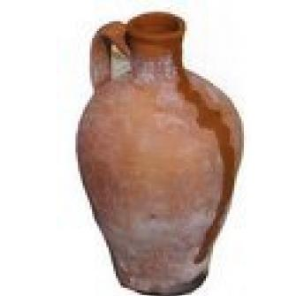
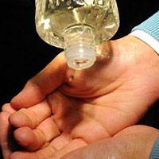

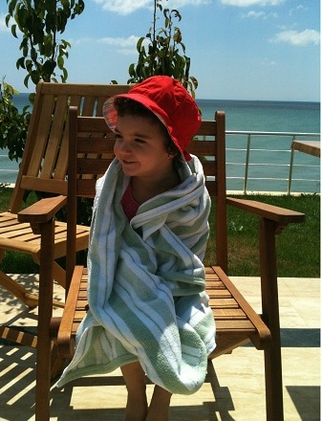
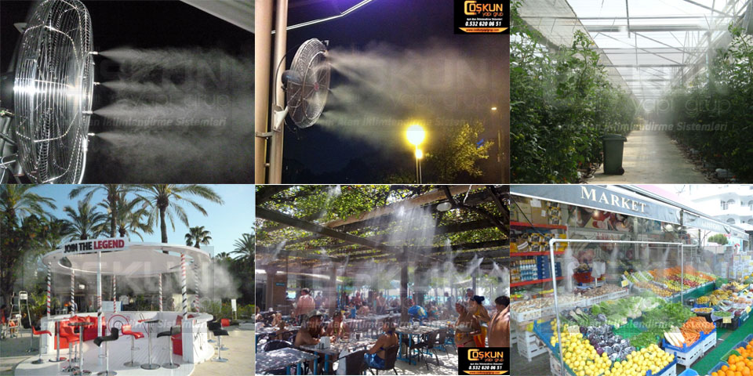
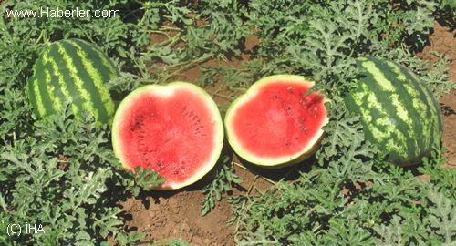
BUHARLAŞMA : Sıvıların çevreden IsI alarak gaz hale geçmesidir.
Buharlaşma sırasında ÇEVRE SOĞUR.
Elimize kolonya dökülünce serinlememiz,
Denizden çıkınca ıslak mayo ile üşümemiz,
Toprak testinin suyu soğutması
Terli terli rüzgarda durunca üşümemiz,
Karpuzun kesilip güneşte tutulunca biraz soğuması,
Kafelerde su püskürtme sistemleri,
Kolonyalı pamuğun termometreyi soğutması,
Buzdolapların da ki soğutma sistemleri
Buharlaşma sırasında çevrenin soğumasına örneklerdir.

Slide 13
BUHARLAŞMAYA ETKİ EDENLER
Buharlaşma her sıcaklıkta olur.
(Çamaşırların her sıcaklıkta kuruması bundandır.)
Yüzey genişledikçe,
Rüzgarlı havalarda, hava akımında,
Yoğunluğu küçük sıvılarda,
Düşük basınçta,
Sıcaklık arttıkça,
Buharlaşma hızlanır, kolaylaşır.

Slide 14
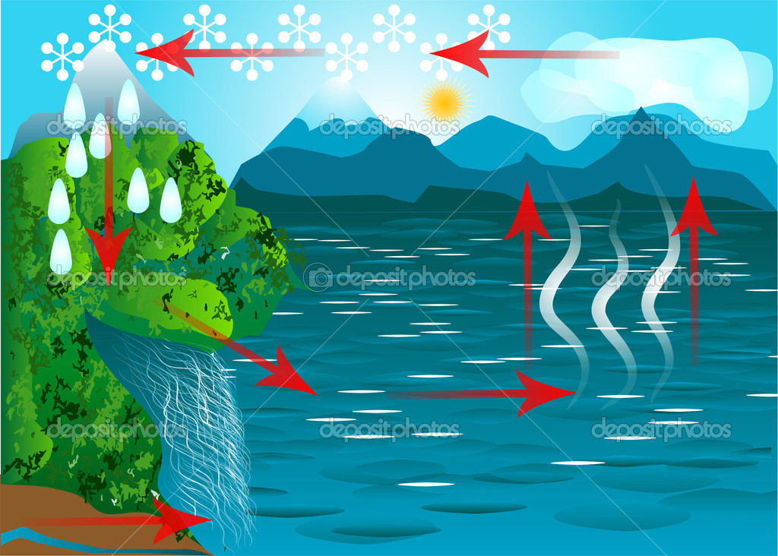
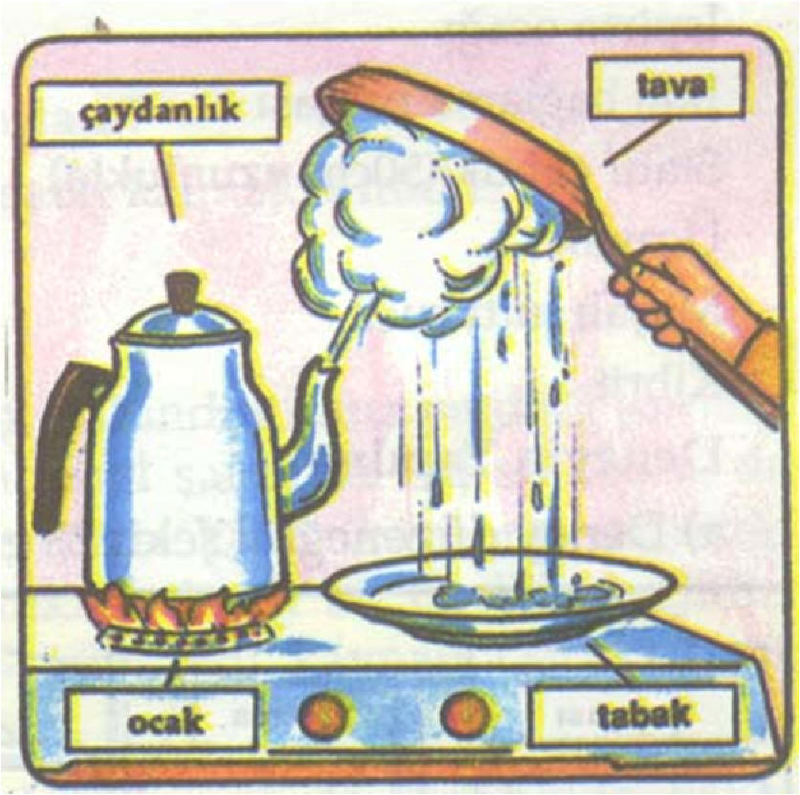
YOĞUNLAŞMA(Yoğuşma) : Gaz maddelerin ÇEVREYE ISI VEREREK sıvı hale geçmesidir. Yoğuşma sırasında çevre ısınır.
(Yağmur yağmadan önce havanın ısınması bundandır.)
Yoğunlaşma Buharlaşmanın tersidir.
Saf maddelerde; Buharlaşma ısısı(Lb) = Yoğunlaşma ısısı(Ly)
Örnek : 1 g su 540 cal. alarak buharlaşır.
1 g su buharı yoğuşurken çevreye 540 cal. ısı verir.
Buharlaşma ve Yoğunlaşma dünyadaki SU DÖNGÜSÜNÜN temelidir.
Buharlaşma ve Yoğuşma birarada

Slide 15
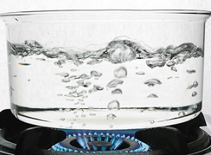
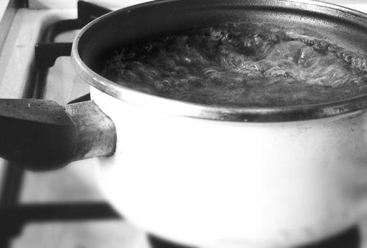
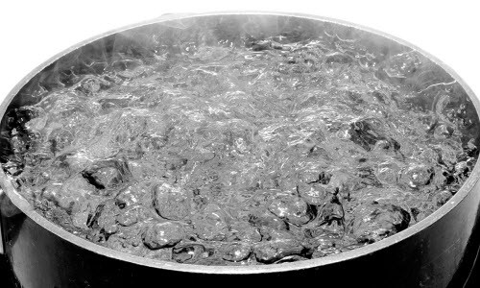
KAYNAMA : Buharlaşmanın en hızlı olduğu andır.
Her saf maddenin kaynama noktası farklıdır.
Sıvının tamamı buharlaşana kadar kaynama sıcaklığı sabit kalır.
Saf maddelerde ; Kaynama sıcaklığı=Yoğunlaşma sıcaklığı
Örnek: Su 100 ⁰C de kaynar, su buharı aynı sıcaklıkta (100 ⁰C ) yoğuşur su olur.

Slide 16
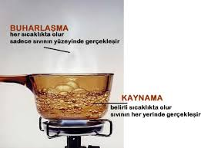

Slide 17
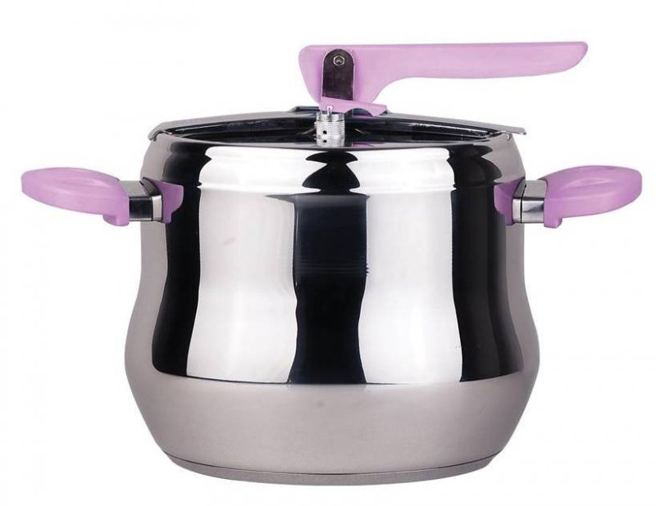
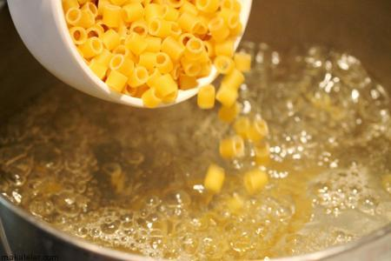
Kaynama ve Yoğunlaşmaya etki eden etkenler
Yabancı Madde:
Sıvının saflığını değiştirecek yabancı madde eklenince Kaynama sıcaklığı yükselir. Geç kaynama – Kolay yoğuşma oluşur.
Makarna suyuna TUZ dökmek.
(su daha yüksek sıcaklıkta kaynar ve makarna çabuk pişer.)
Basınç: Yüksek basınç kaynama sıcaklığını yükseltir ve kaynama zorlaşır.
Deniz seviyesinden yükseklere çıkıldıkça Açık hava basıncı azalır. Su daha düşük sıcaklıklarda çabuk kaynar ama yemek daha zor pişer.
Düdüklü Tencereler: İçlerinde buhar ile basınç oluşturarak suyun daha yüksek sıcaklıkta kaynaması sağlanır. Dolayısıyla yemek yüksek sıcaklıkta çabuk pişer ve enerji tasarrufu-zaman kazanılır.

Slide 18
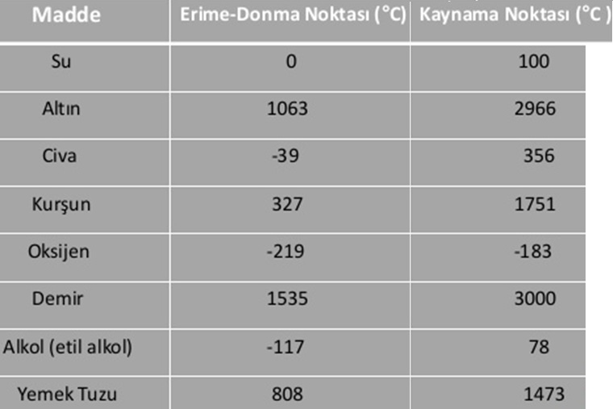
Erime-Kaynama sıcaklığına göre maddenin hal durumunu bulalım......
Verilen sıcaklık rakamının Erime-Kaynama sıcaklığı çizelgesinde nerede yer alacağı tesbit edilerek maddenin o sıcaklıktaki HAL durumu belirlenir.
SIVI
KATI
GAZ
Örnek: Çizelgedeki maddelerin 25 ⁰C de ki hallerini bulalım.
25 rakamı 0 ile 100 arasında yer alır bu durumda su bu sıcaklıkta SIVI haldedir.
25
SIVI
25
KATI
?
?
?
25
SIVI
Diğerleri
25
KATI
25
GAZ
25
KATI
25
SIVI
25
KATI

Slide 19
HAL DEĞİŞİM GRAFİKLERİ
HAL DEĞİŞİMLERİ ile ilgili SICAKLIK-ZAMAN grafikleri çizerken 3 farklı çizgi kullanılır.
1-
2-
3-
Sıcaklık
Sıcaklık
Sıcaklık
Zaman
Zaman
Zaman
Zaman eksenine Paralel çizgi
HAL DEĞİŞİMİ ni gösterir.
Madde ISI ALIR ya da VERİR. Sıcaklık değişmez. MaddeninPE si değişir.
Bir madde en fazla
2 kez HAL değiştirir.
Yükselen çizgi ısı alma ve
SICAKLIK ARTIŞINI Gösterir.
ISINMA dır. Maddenin
KE si artar
Azalan çizgi
SOĞUMA yı gösterir. Madde ISI verir. Maddenin
KE si azalır.

Slide 20
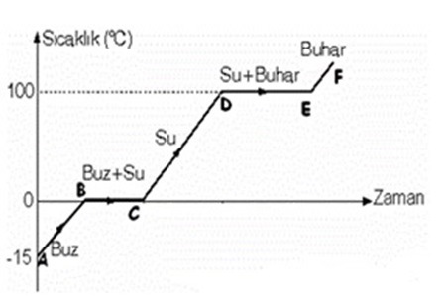
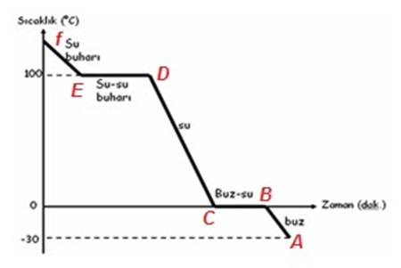
GRAFİKLER ve GRAFİKTEKİ MADDELERİN HALLERİ
SU BUHARININ BUZ HALİNE GELMESİ GRAFİĞİ(Soğuma Grafiği)
Heterojen
Hal değişimi
BUZ un SU BUHARI HALİNE GELMESİ GRAFİĞİ
Homojen
E – D arası YOĞUNLAŞMA
C – B arası DONMA dır
Heterojen
Hal değişimi
Homojen

Slide 21
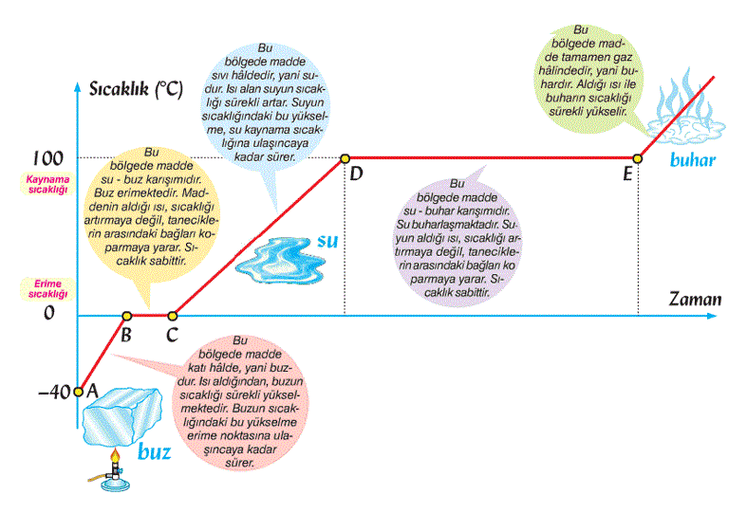

Slide 22
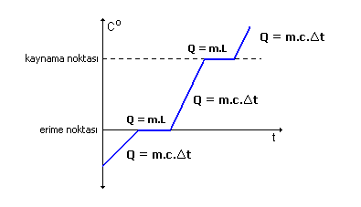
GRAFİKTE ISI HESAPLANMASI
ISI DEĞİŞİMLERİNDE TANECİKLERİN KİNETİK ENERJİSİ (KE), DEĞİŞİR
ve Q=m.c.Δt ile hesaplanır.
HAL DEĞİŞİMLERİNDE POTANSİYEL ENERJİSİ (PE) DEĞİŞİR
ve Q= m.L ile hesaplanır.
PE DEĞİŞİR
KE DEĞİŞİR
KE DEĞİŞİR
PE DEĞİŞİR
KE DEĞİŞİR

Slide 23
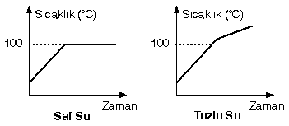
ÖZEL DURUMLAR
KAYNAMA OLAYI
Sıcaklık
60
40
20
10
0
-5
-10
Karışım ve çözeltilerde
HAL DEĞİŞİM SICAKLIĞI
sabit değildir.
Saf su
Zaman
DONMA OLAYI
Tuzlu su

Slide 24
Konu pekiştirme Örnek soruları

Slide 25
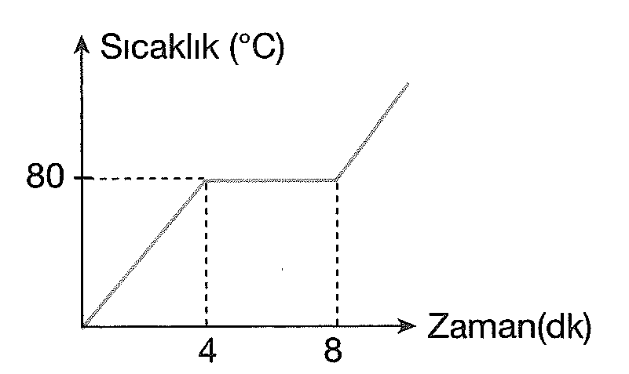
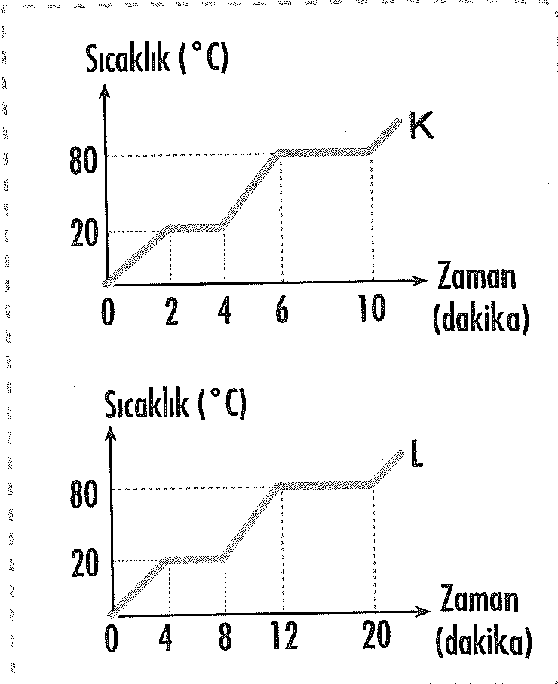
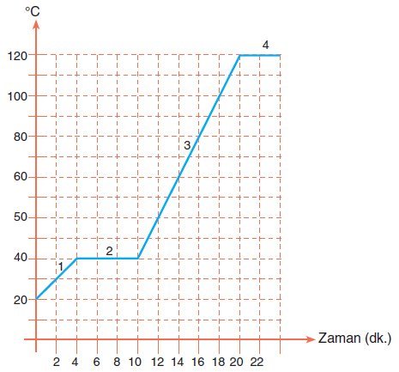
Yandaki K ve L maddelerinin grafiklerini inceleyen bir öğrenci aşağıdaki hangi bilginin yanlış olduğunu fark eder?
Yanda Sıcaklık – Zaman grafiği çizilen saf madde için aşağıdaki bilgilerden hangisi Yanlıştır?
Yukarıdaki grafiğe göre aşağıda verilen bilgilerden hangisi kesin olarak doğrudur?
A ).K ve L grafikleri aynı tür madde için çizilmiştir.
B ) K grafiği çizilen maddenin kütlesi L kinden azdır.
C ) Her iki maddenin de Yoğunlaşma sıcaklığı 80 ⁰C dir.
D ) L nin erime ısısı daha büyüktür.
A ) 2.dakikada madde katıdır.
B ) 2 durum erimeyi gösterir.
C ) 16. dakikada madde sıvı haldedir.
D ) 20.dakikada madde yoğunlaşmaya başlamıştır.
A ) Başlangıçta madde katıdır.
B ) Madde 80 ⁰C erimiştir.
C ) Madde 4 dakikada hal değiştirmiştir..
D ) Madde 4 – 8 dakika arasında ısı almamıştır.
O
O
O

Slide 26
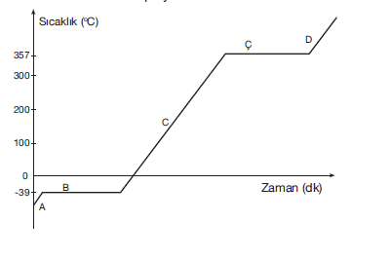
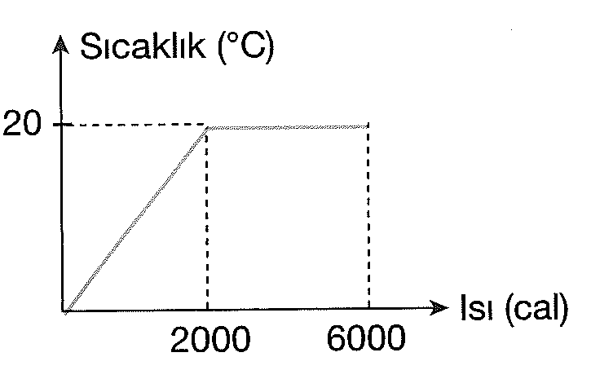
Y
X
I – Madde 20 ⁰C hal değiştirmeye başlamıştır.
II – X bölümünde ısınma olmuştur.
III –Y bölümü için 4000 cal harcanmıştır.
Yukarıdaki grafik için hangi bilgiler doğrudur?
A ) I – II B ) Yalnız II C ) I – III D ) I – II – III
Saf bir maddenin yukarıdaki sıcaklık – zaman grafiğine bakarak aşağıdaki bilgilerden hangisi doğru kabul edilemez?
A ) B bölümünde madde erimiştir.
B ) Madde tamamen buhar haline gelmiştir.
C ) 357 ⁰C kaynama noktasıdır.
D ) Madde sadece 0 ⁰C üstünde sıvı haldedir
O
O

Slide 27
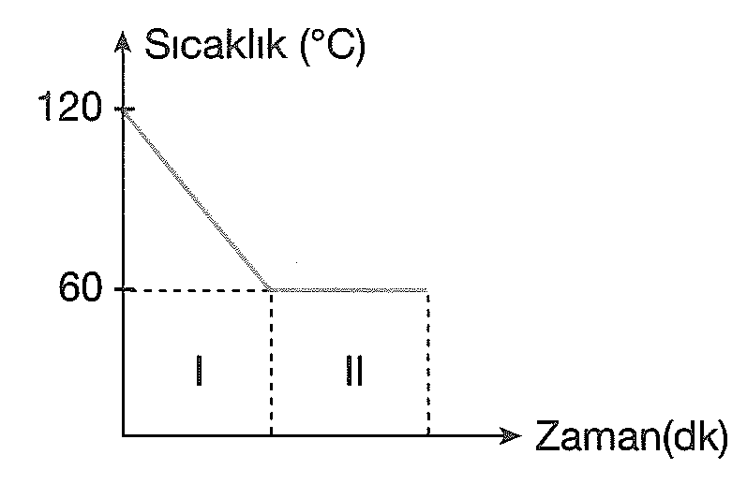
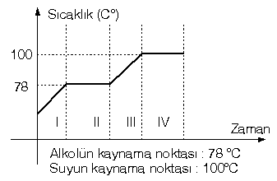
Yukarıda Alkol ve su karışımının ısıtılması sırasında çizilen Sıcaklık-Zaman grafiğine göre aşağıdaki bilgilerden hangisi yanlıştır?
A ) I . durumda her iki madde sıvı haldedir.
B ) II . durumda Su sıvı haldedir.
C ) III . durumda Su, buhar hale geçmiştir.
D ) IV . durumda Su, su buharı ve Alkol buharı birlikte bulunabilir.
Yukarıdaki grafiğe göre hangi bilgi doğru olamaz?
A ) I . durumda madde sıvı halde olabilir.
B ) II . durumda Hal değişimi olmuştur.
C ) 120 ⁰C de madde katı haldedir.
D ) 60 ⁰C maddenin erime sıcaklığı olabilir.
O
O

Slide 28
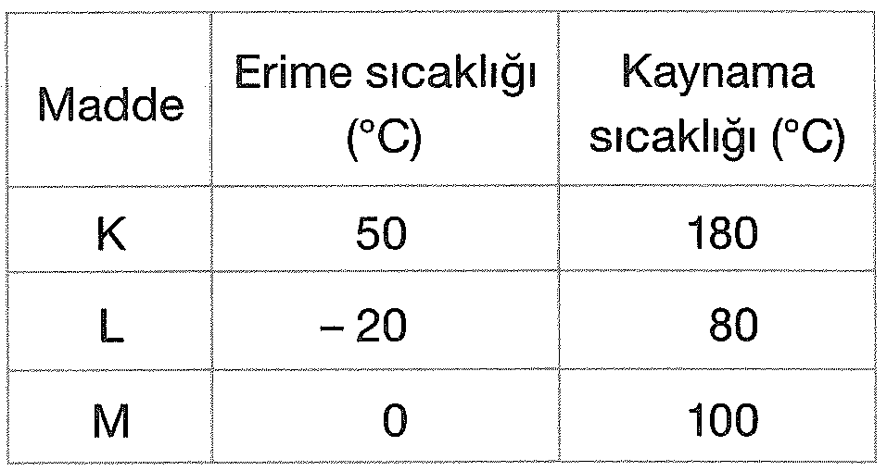
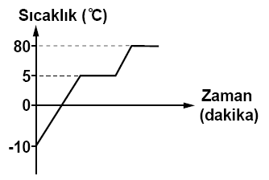
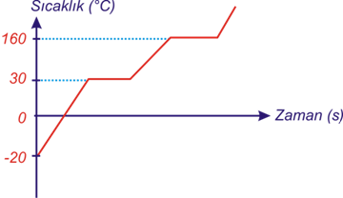
K,L ve M maddelerinin erime ve kaynama sıcaklıklarına bakarak 45 ⁰C sıcaklıktaki halleri hangi şıkta doğru verilmiştir.
K L M
A ) Katı Katı Sıvı
B ) Sıvı Sıvı Katı
C ) Katı Sıvı Gaz
D ) Katı Sıvı Sıvı
Yukarıdaki Sıcaklık – zaman grafiğine göre aşağıdaki bilgilerden hangisi yanlış olur?
A ) Madde başlangıçta katıdır.
B ) O ⁰C deki hali sıvıdır.
C ) 5 ⁰C de erime başlamış ve bitmiştir.
D ) 80 ⁰C de gaz halde olabilir.
Yukarıdaki Sıcaklık – zaman grafiğine bakarak aşağıdaki bilgilerden hangisini söylersek doğru olur?
A ) Madde tamamen buhar olmuştur.
B ) 30 ⁰C de hal değişimi kaynamadır.
C ) 120 ⁰C de gaz haldedir.
D ) 160 ⁰C de katı- sıvı karışımı olabilir.
O
O
O

Slide 29
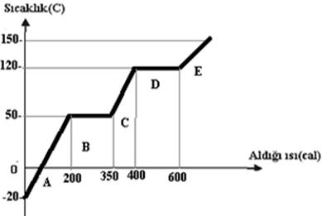

X
Y
T
P
Yukarıda verilen X, Y, T, P maddelerinin erime ve kaynama noktalarına bakarak aşağıdaki bilgilerin hangisinin doğru olduğunu bulabiliriz.?
A ) X in Katı olduğu sıcaklıkta Y sıvı olabilir
B ) Y nin gaz olduğu sıcaklıkta P sıvıdır.
C ) – 30 ⁰C de T katı, P sıvı olabilir.
D ) P nin gaz olduğu her sıcaklıkta X te gaz olabilir.
Yukarıdaki grafiğe bakarak hangi bilgi doğru kabul edilemez?
A ) Maddenin donma sıcaklığı 50 ⁰C dir.
B ) Madde 120 ⁰C de yoğuşur.
C ) Madde 600 cal alarak tamamen gaz olmuştur.
D ) Erime ısısı (Le) Buharlaşma ısısın ( Lb ) dan büyüktür.
O
O

Slide 30



III
II
ğiştirmenin başladığı gözleniyor.
I
Son duruma
IV
Yukarıdaki Sıcaklık - zaman grafiğine bakarak ; aşağıdaki bilgilerden hangisinin yanlış olduğu söylenebilir?
A ) Madde soğumuş ve çevresine ısı vermiştir.
B ) K – L arasında madde katı halde olabilir.
C ) M – N arasında sıvı ise başlangıçta madde gaz haldedir.
D ) L – M arasında madde hal değiştirmiştir.
Potansiyel Enerjisi ( PE )
O
O
O

Slide 31


Düzenleyen
ÖZEL MANAVGAT SINAV ORTA OKULU
İSMAİL
DEMİROK

